Slide 1

PHÒNG GIÁO DỤC VÀ ĐÀO TẠO QUẬN LONG BIÊN
TRƯỜNG TIỂU HỌC ÁI MỘ B
MÔN: TIẾNG VIỆT
PHÂN MÔN : ĐỌC MỞ RỘNG
LỚP 2

Slide 2




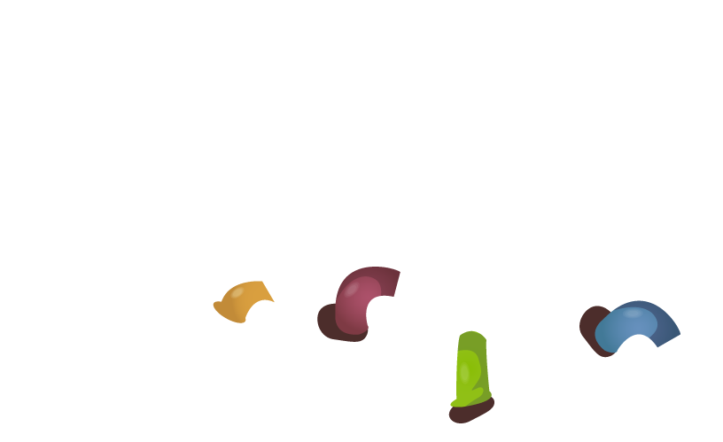


Khởi động
Design by: Hương Thảo

Slide 3
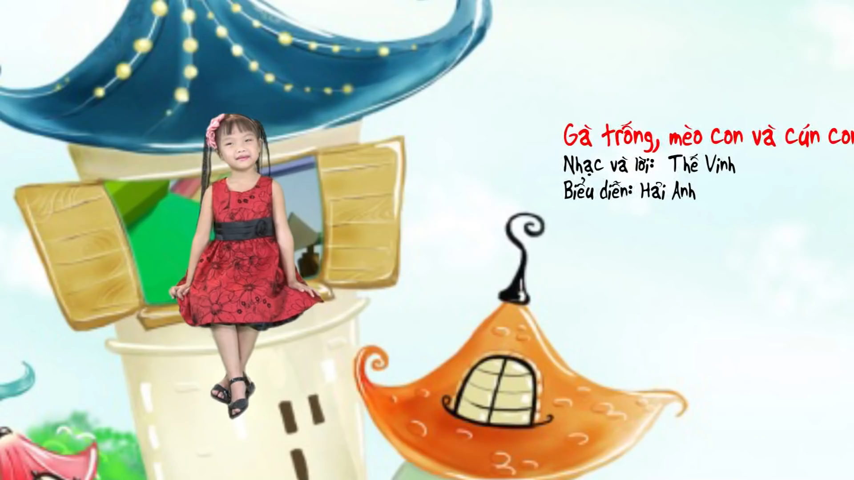

Slide 4

Tìm đọc sách báo, bài viết về một loài vật nuôi trong nhà.
Notes:
4

Slide 5
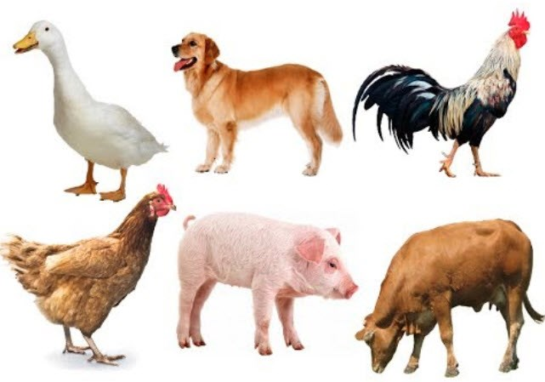

Slide 6

Tên loài vật đó là gì ?
Loài vật đó ăn gì ?
Loài vật đó sống ở đâu?
Đặc điểm nào khiến em nhớ nhất?

Slide 7


Đọc trước lớp
Notes:
7

Slide 8



Viết vào phiếu đọc sách
Tên sách báo, câu chuyện
Tên tác giả
Chi tiết em thích

Slide 9




Tạm biệt
các con

